Slide 1

TP03 conception de réseaux.
Configuration & Opération:
Core – Metro - Accès
2014/15 | Dr. J. Robadey

Slide 2
Segments du réseau global.
Core
«Métro»
Accès
ce TP

Slide 3


Vision segmentaire.
Les rôles et le fonctionnement des 3 segments: Core-Métro-Accès ont été définis préalablement et sont actuellement testés.
Buts: configuration, tests e2e de connectivité, capacité et robustesse.
Core
?
Métro
?
Accès
Notes:
Core avec les gros nœuds, le grand trafic
Le métro, interconnexion avec 1 ou 2 nœuds
L’accès depuis un seul central ….
…… jusqu’aux client terminal

Slide 4
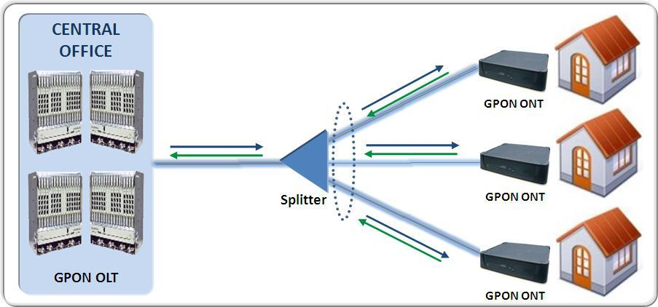

Accès (1) GPON. solution préférée dans le monde.
Source: Broadband Access Networks
Une fibre est splitté pour n clients:
1 transceiver au CO ←→ n transceivers chez les clients
Economie en coûts pour l’opérateur.
Pour ce TP:

Slide 5
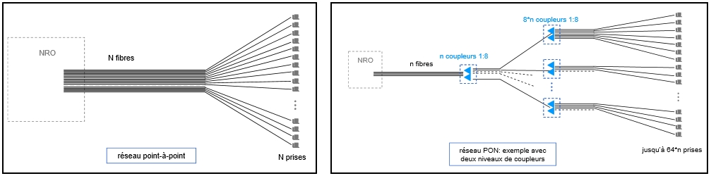


Accès (2) FTTH p2p. ce qui ce fait en Suisse, et dans le monde pour les entreprises.
n fibres pour n clients:
n transceivers dans le CO pour n transceivers chez les clients
Dans le TP, nous considérons la connexion p2p d’une entreprise, redistribuée par routeurs IP dans les salles d’une entreprise.
CO
Pour ce TP:

Slide 6
Metro – Core (1).
Core
Métro
centaines de km
dizaines de km
Une seule plateforme peut faire les 2 réseaux
Grâce à une interface core + une interface clients (Métro)

Slide 7

Metro – Core (2):
OM5200 fait les 2 réseaux.
WDM: n x 10Gb/s
Interfaces core à 10Gb/s
WDM
WDM
Interfaces client (métro à 1Gb/s)
Pour ce TP:
Ce TP teste ainsi: a) le multisegment
b) le multivendeur

Slide 8
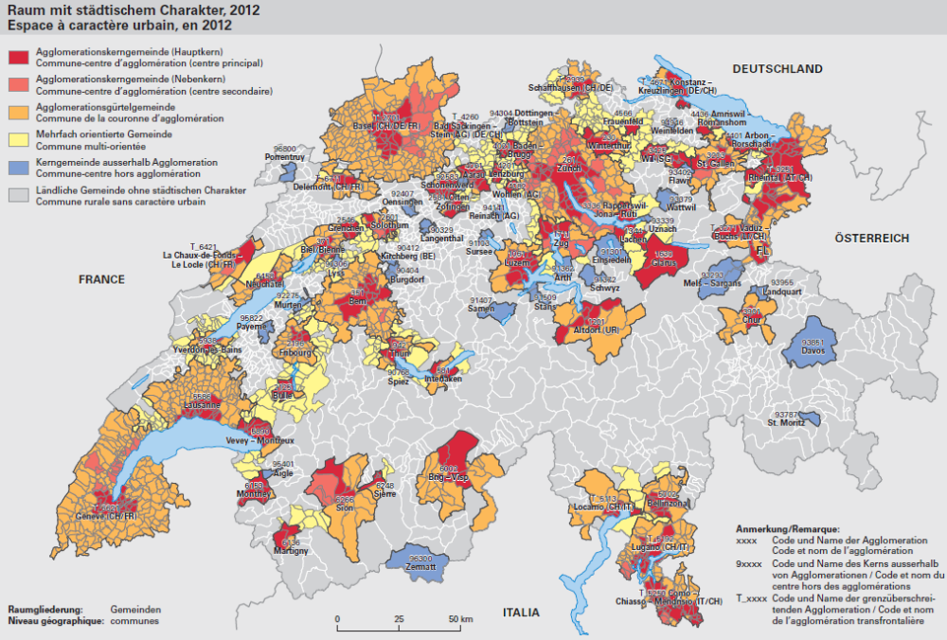
Plateforme OM5200 il y a moins d’une année.
http://www.bfs.admin.ch/bfs/portal/fr/index/regionen/11/geo/raeumliche_typologien/00.parsys.0624.PhotogalleryDownloadFile1.tmp/kcb00.52.pdf

Slide 9
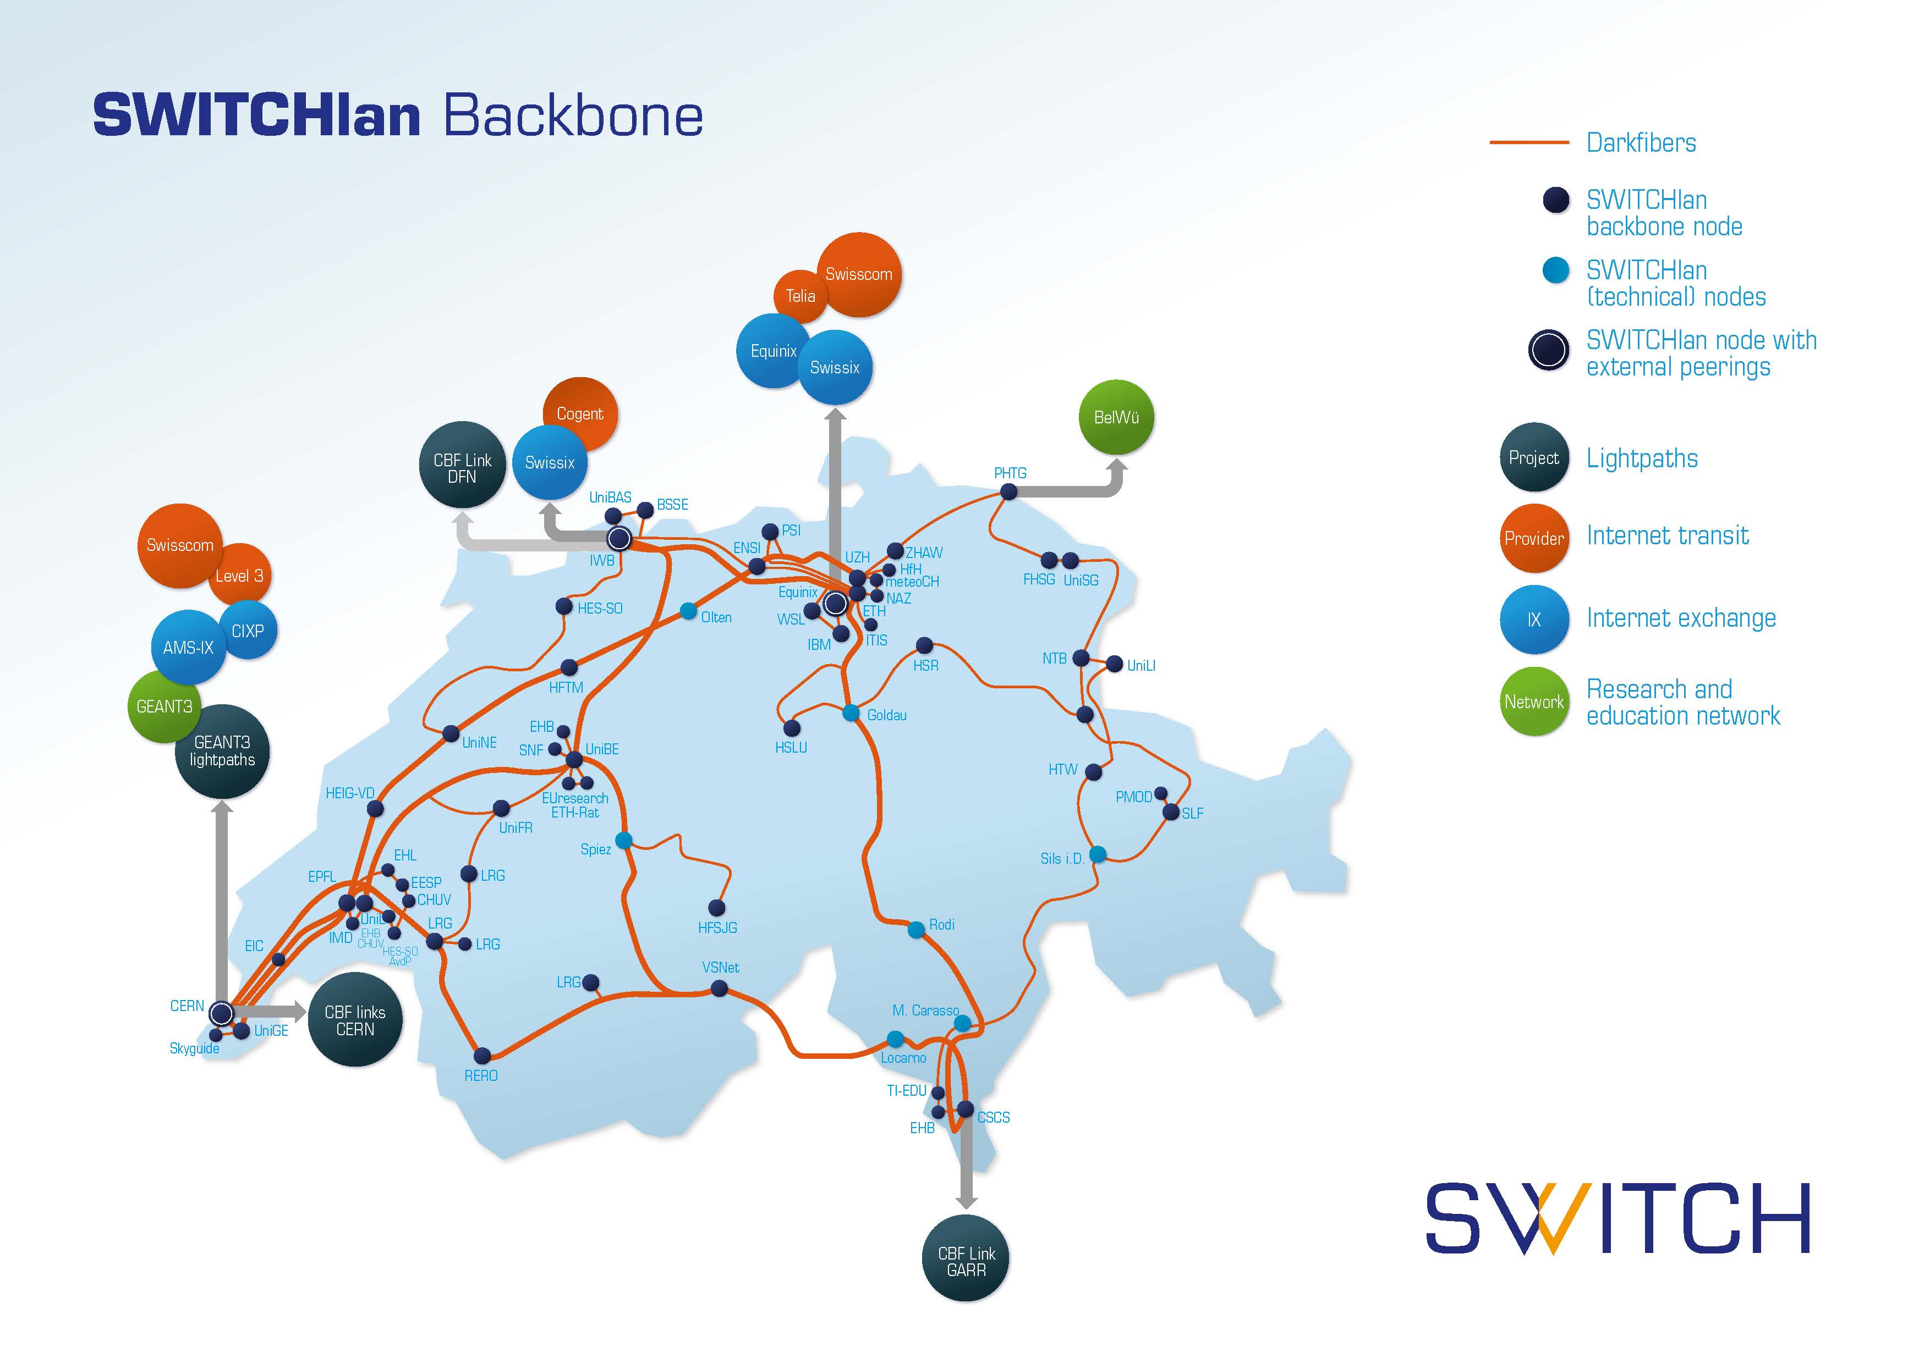
Comparaison avec

Slide 10
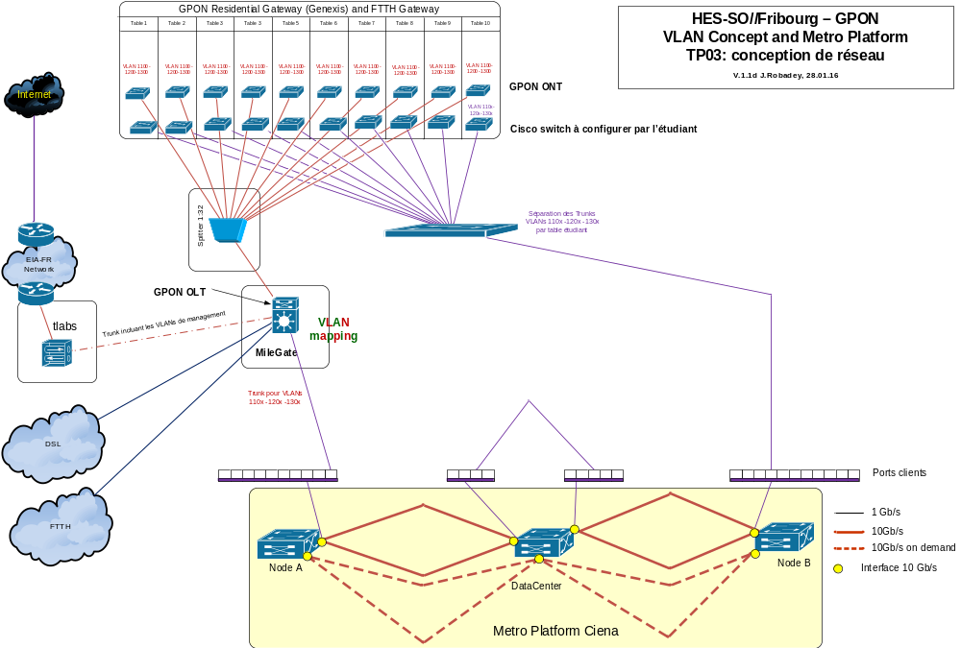
Les 3 plateformes du labo.

Slide 11
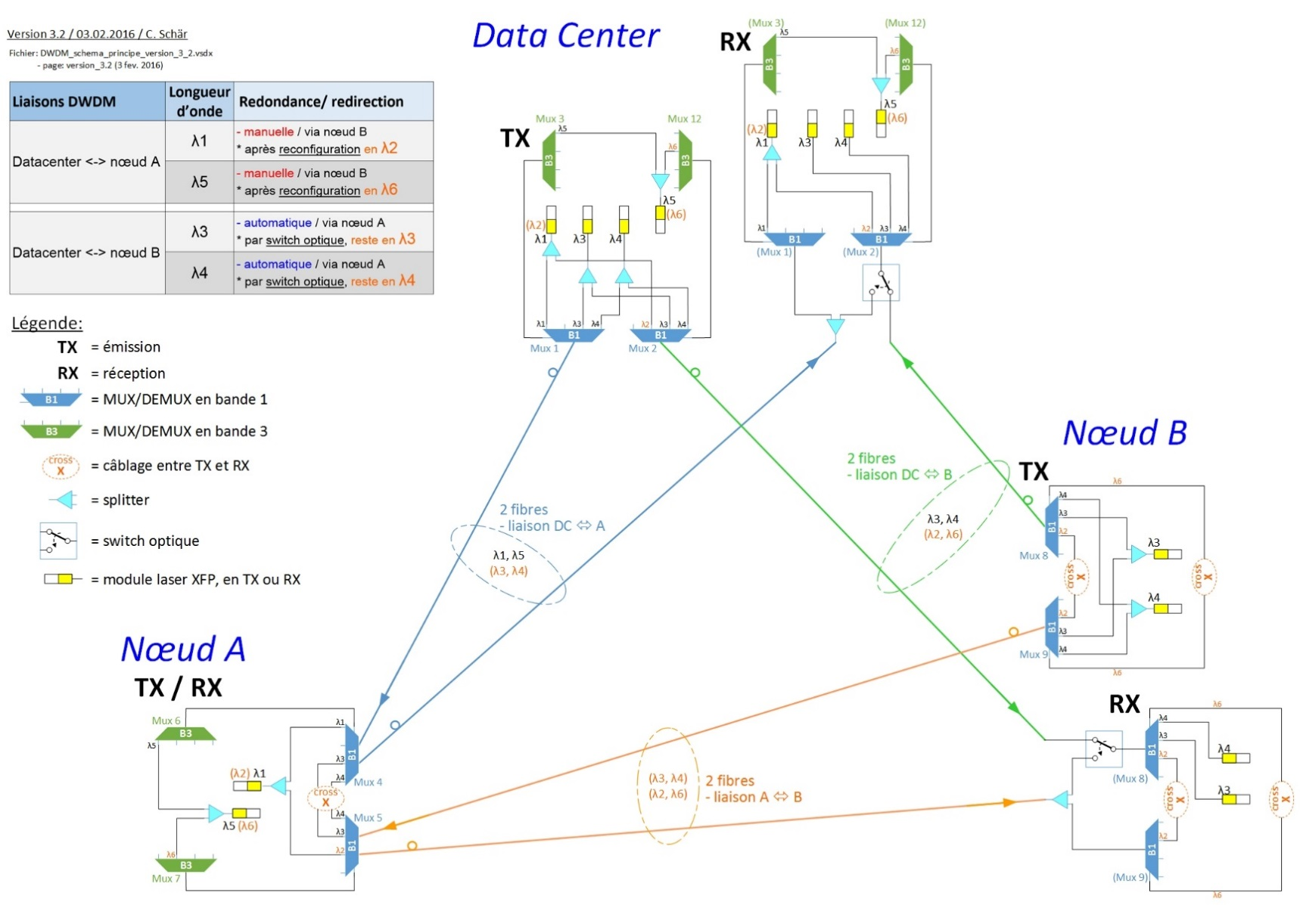
Le réseau core en détail.

Slide 12
Veuillez lire la donnée.
Merci de votre attention !
jacques.robadey@hefr.ch
HES-SO//Fribourg - EIA-FR

